Slide 1
Bilgisayar Grafikleri
Dr.Cengiz Güngör
Grafiğin Matematik Temelleri

Slide 2
Kurallar
Bizler bu derste OpenGL’in özellikleri ve OpenGL kitaplarının çoğunda bulunan benzer kuralları ve terminoloji kullanacağız.
Ayrıca aşağıdaki kuralları kullanacağız:
  Matrisler, vektörler ve noktalar içeren denklemlerde kullanılan değişkenler için tek bir büyük harf kullanacağız.
    Vektörleri kalın ve büyük harflerle (V), çok sık olmasa da vektörler ve noktaları küçük harflerle göstereceğiz.

Slide 3
Kurallar
Bazen semboller içeriğe özeldir, ancak genel olarak aşağıdaki anlamları geçerlidir:
  N - Normal vektörü
  L - Işık vektörü
  R - Yansıma vektörü
  T - Teğet vektör
  B - Binormal vektör
  ||V|| - V vektörünün uzunluğu
  A▪B - A ve B’nin skaler/içsel (inner) çarpımı
  A×B - A ve B’nin vektörel/dışsal (cross) çarpımı

Slide 4
Kurallar
Devamı:
  s, t, r, q - doku koordinatları
  x, y, z, w - köşe koordinatları
  θ , φ - küresel koordinat açıları
  RGBA - kırmızı, yeşil, mavi ve alfa bileşenleri
  I - Renk seviyesi
  C - Renk (genellikle RGB veya RGBA )
  [n , m] uç noktaları dahil olmak üzere n ve m arasında bir sayı

Slide 5
Matematiksel Temeller
Hearn&Baker ’in (A1 - A4) eklerine de bakabilirsiniz.
Devam eden slaytlarda bazı matematiksel araçları ve uygulamasını göreceğiz.
  Geometri (2D, 3D)
  Trigonometri
  Vektör uzayları
    Noktalar, vektörler ve koordinatlar
  Skaler ve vektörel çarpımlar
  Doğrusal dönüşümler ve matrisler

Slide 6
2 Boyutta Geometri
Lise geometrisinden bildiğimiz gibi:
  Bir daire etrafındaki toplam açı 360° veya 2π radyandır.
  İki çizgi kesiştiğinde:
    Karşı açılar eşdeğerdir.
    Bir doğru boyunca toplam
    açı 180° ‘dir.
  Benzer üçgenler:
    Tüm ilgili açılar denktir.

Slide 7
Trigonometri
Sinüs: “karşı kenarın hipotenüse oranı”
Kosinüs: “komşu kenarın hipotenüse oranı”
Tanjant: “karşı kenarın komşu kenara oranı”
Birim daire içinde tanımlar:
  sin (Θ) = y
  cos (Θ) = x
  tan (Θ) = y/x
(x, y)

Slide 8
Eğimle Doğru Denklemi
Doğru denklemi: y = mx + b
Eğim: m = y_artış / x_artış
  m = (y - y1) / (x - x1) = (y2 - y1) / (x2 - x1)
  y çekilirse:
    y = m ( x - x1 ) + y1
    y = [(y2 - y1)/(x2 - x1)]x
    - [(y2 - y1)/(x2 - x1)]x1
    + y1
y
P = (x, y)
P2 = (x2, y2)
P1 = (x1, y1)
x

Slide 9
Parametrik Doğru Denklemi
Verilen noktalar
  P1 = (x1, y1) ve P2 = (x2, y2)
  x = x1 + u ( x2 - x1 ) ve y = y1 + u ( y2 - y1 )
iken :
  u = 0 için ( x1, y1 )
  noktasında oluruz.
  u = 1 için ( x2, y2 )
  noktasında oluruz.
  (0 < u < 1) için ( x1, y1 )
  ile ( x2, y2 ) arasında
  bir yerdeyizdir.
  Peki u < 0 ve u > 1
  için ne olur?
y
P2 = (x2, y2)
P1 = (x1, y1)
x

Slide 10
Koordinat Sistemleri
2 boyutlu sistemler
  Kartezyen koordinat sistemi
  Polar koordinatlar
3 boyutlu sistemler
  Kartezyen koordinat sistemleri
1) Sağ el sistemi (OpenGL)
2) Sol el sistemi (DirectX)
  Silindirik koordinat sistem
  Küresel koordinat sistem

Slide 11
Koordinat Sistemleri
Sağ el sisteminde:
  Sağ elimiz x eksenine yatırılır,
  Parmaklarımız y eksenine doğru kıvrılır,
  Baş parmağımızın yönü z eksenini verir.
  Bu yön ekrandan dışa doğrudur.
Y
Y
Z
X
X
Sol el sistemi
Sağ el sistemi
Z
system

Slide 12
Noktalar
Bir nokta (vertex) uzayda 3 eksen değeri olan modele ait bir köşe bilgisidir.
Aşağıdaki işlemler yapılabilir.
  Noktadan-nokta çıkartma: Q - P = v
    Sonuç P’den Q’ya bir vektör olur.
  Noktaya-vektör ekleme: P + v = Q
    Sonuç yeni bir noktadır.
  İki noktanın toplamı tanımsızdır.
Q
v
P

Slide 13
Vektörler
Vektörler uzayda bir yönü ve büyüklüğü olan matematiksel objelerdir.
Vektörleri sıklıkla şunları göstermek için kullanırız:
  Uzaydaki Noktalar (örneğin: yer)
  Noktadan noktaya değiştirmeler
  Yön (veya yönlendirme)

Slide 14
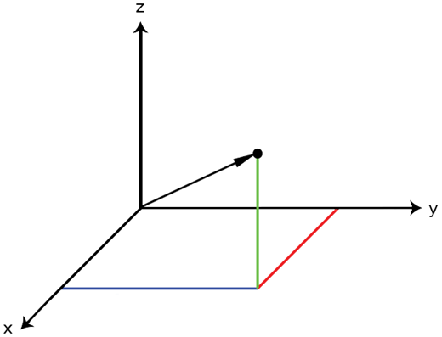
Vektörler
Bilgisayar grafiklerinde genellikle 2,3 ve 4 boyutlu vektörler kullanılır.

Slide 15
Vektör İşlemleri
Vektör işlemlerinde iki tip eleman vardır:
  Skalerler (gerçek sayılar): α, β, γ, δ, …
  Vektörler (n-sayılı): u, v, w, …
İşlemler:
  Ekleme
  Çıkartma
  Vektör uzunluğunun bulunması
  Vektör ölçeklendirme
  Normalleştirme
  İçsel çarpım (Inner/Dot Product)
  Dışsal çarpım (Cross Product)

Slide 16
Vektörel Toplama ve Çıkarma

Slide 17
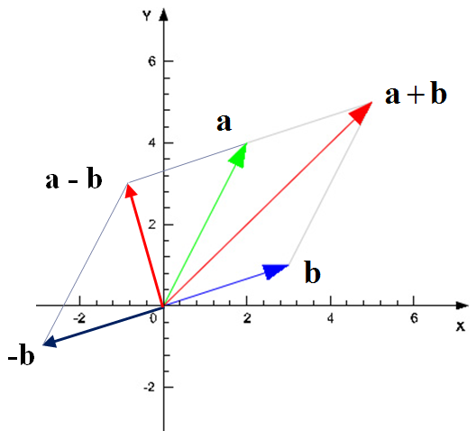
Vektörel Toplama ve Çıkarma

Slide 18
Vektör uzunluğu

Slide 19
Normalizasyon
Vektör normalizasyonu vektör uzunluğunun 1 birime indirgenmesi için kullanılır. Bunun için vektöre ait tüm bileşenler vektör uzunluğuna bölünür.

Slide 20
Normalizasyon

Slide 21
Vektör Ölçeklendirme
Örneğin vektörün yönünü değiştirmek için
ya da normalizasyon için

Slide 22
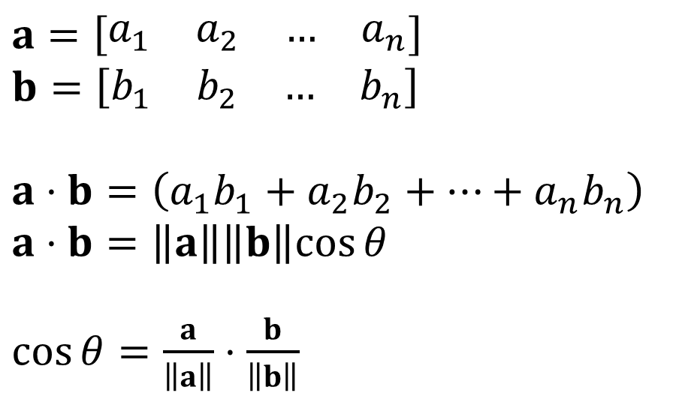
İçsel Çarpım / Dot product
Genellikle iki vektör arasındaki açıyı veya bir vektörün diğer vektör üzerindeki izdüşümünü elde etmek için kullanılır.
$a=\left[\begin{matrix}a_{1} & a_{2} & … & a_{n}\end{matrix}\right]$
$b=\left[\begin{matrix}b_{1} & b_{2} & … & b_{n}\end{matrix}\right]$
$a⋅b=\left(a_{1}b_{1}+a_{2}b_{2}+…+a_{n}b_{n}\right)$
$a⋅b=\left\|a\right\|\left\|b\right\|cos{θ}$
$\cos{θ}=\frac{a}{\left\|a\right\|}⋅\frac{b}{\left\|b\right\|}$

Slide 23
İçsel Çarpım / Dot product
a vektörünün b vektörü üzerindeki izdüşüm uzunluğu
a vektörünün b vektörü üzerindeki izdüşüm vektörü

Slide 24
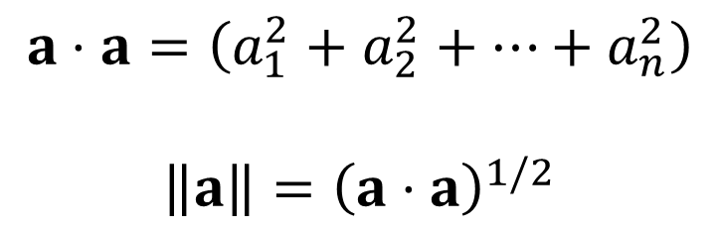
İçsel Çarpım / Dot product
Bir vektörün kendisi ile dot product’ının karekökü vektör uzunluğunu verir.
İçsel çarpımda vektörlerin yerleri değişebilir
  u • v = v • u
Toplama üzerine dağılım özelliği vardır
  u • (v + w) = u • v + u • w
$$a⋅a=\left(a_{1}^{2}+a_{2}^{2}+…+a_{n}^{2}\right)$$
$$\left\|a\right\|={\left(a⋅a\right)}^{1/2}$$

Slide 25

Dik (Ortogonal) vektörler
İki vektörün dot product’ı 0’a eşitse bu iki vektörün arasındaki açı π/2 dir. (cos(π/2) = 0)
$a=\left[\begin{matrix}a_{1} & a_{2} & … & a_{n}\end{matrix}\right]$
$b=\left[\begin{matrix}b_{1} & b_{2} & … & b_{n}\end{matrix}\right]$
$a⋅b=\left\|a\right\|\left\|b\right\|cos{θ=0→θ=\frac{π}{2}}$
a ve b ortogonal vektörlerdir

Slide 26
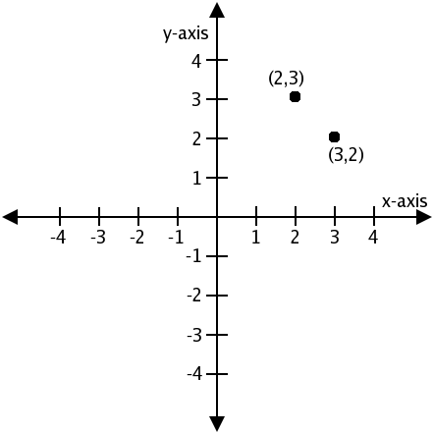
Kartezyen Koordinat Sistemi

Slide 27
Kartezyen Koordinat Sistemi
Kartezyen koordinat sisteminde her bir eksen i,j ve k vektörleri ile gösterilir. Bu vektörlere baz vektörler denir.
Bu koordinat sisteminde tanımlanan her vektör baz vektörler cinsinden tanımlanabilir.

Slide 28
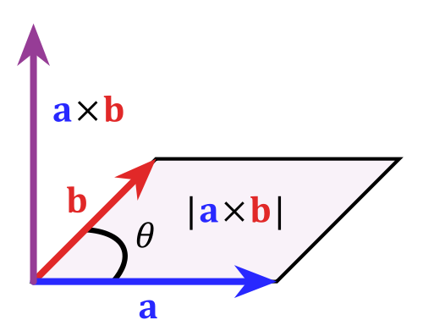
Dışsal Çarpım / Cross product
Verilen iki 3 boyutlu vektöre dik bir vektör bulmak için kullanılır.

Slide 29
Dışsal Çarpım / Cross product
Paralel kenarın alanı, cross product sonucu oluşan vektörün uzunluğuna eşittir.

Slide 30
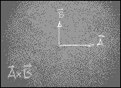
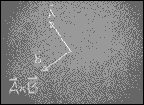
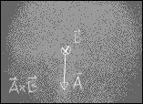
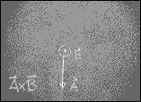
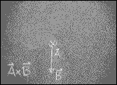
Dışsal Çarpım Sağ El Kuralı
Sağ el ilk vektör (A) üzerine konulur,
  Parmaklarınız A vektörü yönünde olmalıdır.
Parmaklar ikinci vektöre (B) doğru kapanır.
Baş parmağınız vektörel çarpım (AxB) sonucu oluşan vektörün yönünü verir.
Detaylar: http://www.phy.syr.edu/courses/video/RightHandRule/index2.html

Slide 31
Matrisler
Matrisler hakkında notlarınıza bakınız:
  İki matrisin toplanması
  İki matrisin çarpımı
  Bir matrisin devriği
  Bir matrisin determinantı
  Bir matrisin tersi
OpenGL’de 4x4 matrisler kullanılmaktadır.

Slide 32
Bilgisayar Grafikleri
Modellemeye Giriş

Slide 33
Poligonlarla Gösterim
OpenGL 2 boyutlu ve 3 boyutlu objeleri modellemek için aşağıdaki temel grafik elemanlarını bize sağlamaktadır:
  Noktalar
  Çizgiler
  Üçgenler
  Dörtgenler
  ve dışbükey çokgenler
  (convex polygons)
Buna ek olarak, OpenGL üst düzey yüzey yamaları görüntülemek için hesaplayıcılar kullanmaktadır.
convex
concave

Slide 34
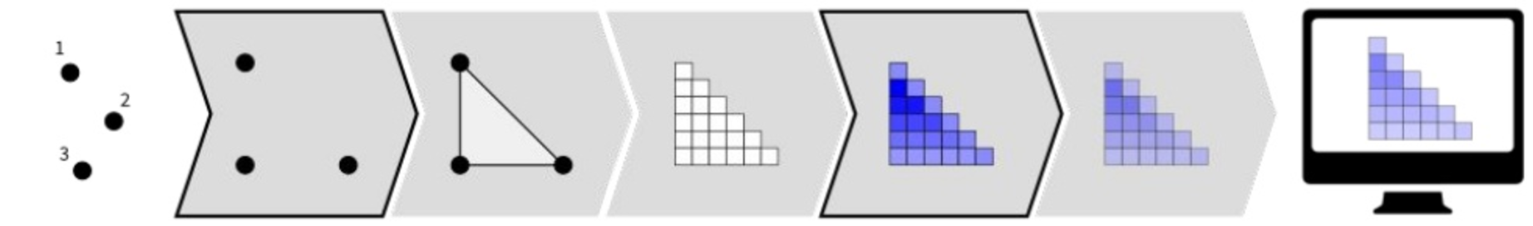
Görüntü İşhattı (Render Pipeline)
Köşeler Vertex Obje Pikselleş- Fragment Saydamlık Çerçeve
Shader Oluşturma tirme Shader Testi Belleği

Slide 35
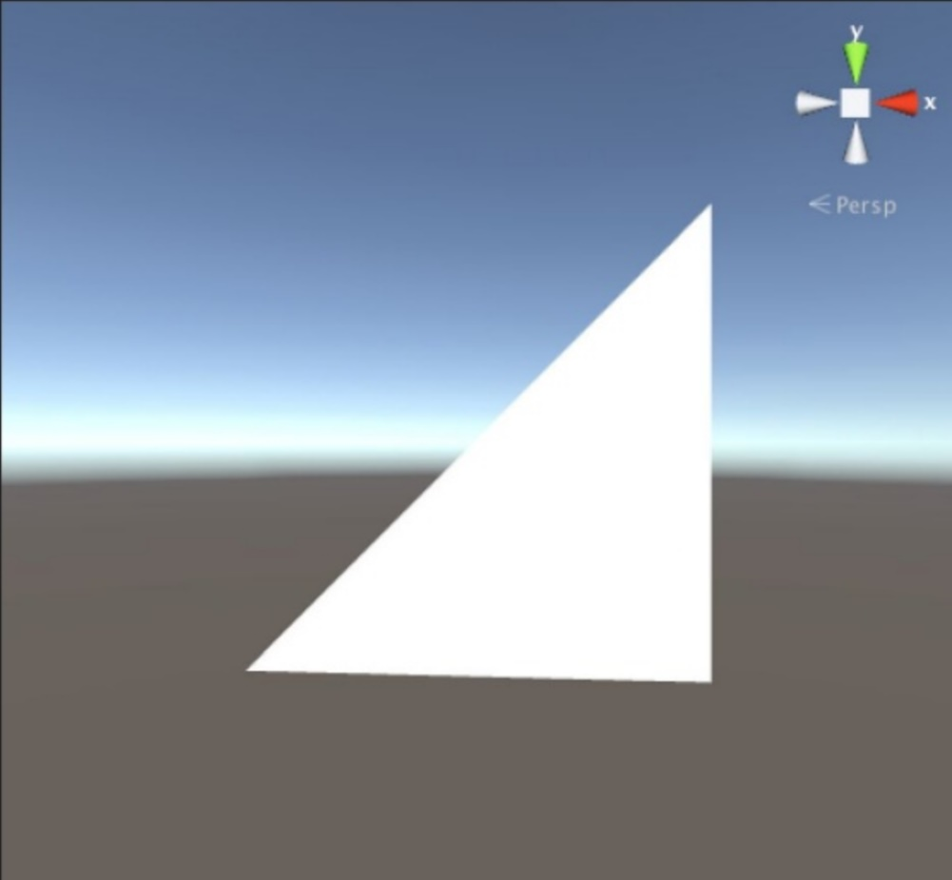
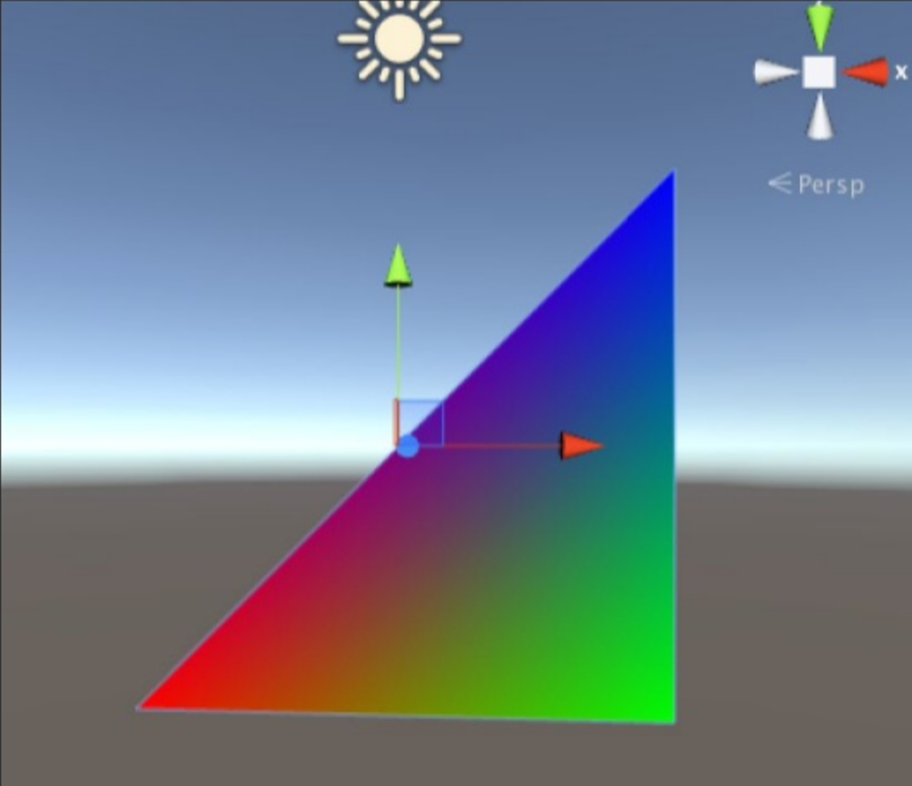
Örnek Üçgen
Düz renkli veya renk geçişli

Slide 36
Poligonlarla Gösterim
Kutu gibi basit bir nesnenin her yüzü bir çokgen ile temsil edilebilir.
Modelleme işlemi, 3 boyutlu bir modeli oluşturan her çokgenin her köşesinin koordinatlarının belirlenmesidir.
Bir modelin görünümünün veya yüzey renklendirmesinin gerçekçi olmasını sağlamak için modelcilerin, modelin köşeleri ve yüzlerine ait aşağıdakileri de belirlemesi gerekebilir:
  Renk değerleri
  Yüzey normalleri
  Doku koordinatları

Slide 37
Poligonlarla Gösterim
Eğimli yüzeyler ile karmaşık nesneler
de poligonlar kullanarak modellenebilir.
Bir eğri yüzey dörtgen ağ veya
çokgen örgü ile temsil edilmektedir.
  Bu yöntemde her çokgen köşe obje
  yüzeyinde bir yere yerleştirilir.
  Ancak her ne kadar köşeleri tam yüzeye yerleştirebilsek te, çokgenin içi yüzeye değmeyecektir.
  Çokgenleri küçültüp, daha çok sayıda kullanırsak, gerçek yüzeyle çokgen modelimiz arasındaki hata azalacaktır.
  Her ne kadar poligon sayısı arttıkça yaklaşık modelin doğruluğu artsa da işlem yükü de bir o kadar artacaktır.

Slide 38
Poligonlarla Gösterim
Yandaki küre şeklinin köşelerini
elde etmek çok kolaydır.
Çünkü tüm köşeler merkeze
yarıçap kadar uzaktadır,
dolayısıyla belli miktarlarda
açı değişimleri ile köşeler kolayca
hesaplanabilir.
Köşeler haricinde kalan noktalar dört noktası belirlenmiş olan düzlemlerin üzerinde kalıp, yüzeye değmeyeceği için modelin siluetinde sivrilmiş kenarlar görünecektir.

Slide 39

Örnek Küre

Slide 40
Poligonlarla Gösterim
Bir obje çokgenlerle
modellendiği zaman
komşu çokgenlerin ortak
kenarlarının olması
doğaldır.
Paylaşılan bu kenarların
aralarında boşluk olmak-
sızın görüntüleneceğinden
emin olmak için köşeyi paylaşan çokgenlerin bu köşelerinin kesinlikle aynı değerlerde olması gerekmektedir.
Modellemede kullanılan birçok veri yapısında önce köşelerin x, y ve z koordinatları bir liste olarak verilir.
Daha sonra çokgenlerin hangi köşeleri kullanarak oluşturulacağı, köşe numaraları verilerek bildirilir.

Slide 41
Poligonlarda Oluşan Boşluklar

Slide 42
Yüzler ve Vektörler
Kenar vektörleri:
  A,B,C ve D
Normal vektörleri:
  U ve V

Slide 43
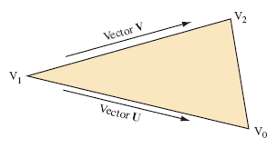
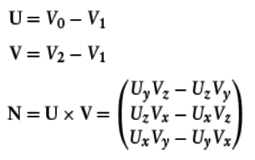
Yüzey Normal Vektörü
Normal vektörü kenar vektörlerin çarpımıdır.
Bu vektörü kullanmadan önce normalleştirmek gerekir, bu nedenle vektörü kendi boyuna bölmeliyiz.

Slide 44
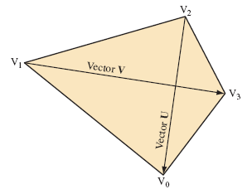
Dörtgenlerin Yüzey Normal Vektörü
Normal vektörü köşegen vektörlerin çarpımıdır.
U = V₀ - V₂
V = V₃ - V₁

Slide 45
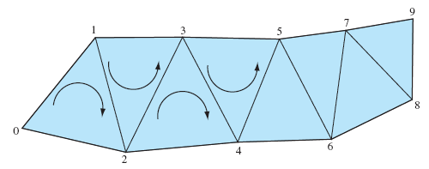
Modellemede Yer Tasarrufu
Üçgen şeritleri (triangle stripping)
  0,1 ve 2 numaralı köşelerden bir üçgen yapılır.
  3 numaralı köşe tanımlandığında 1,2 ve 3 numaralı köşelerden yeni bir üçgen yapılır.
    Oluşan iki üçgenin ortak bir kenarı vardır.
    Bu şekilde her yeni üçgen için sadece bir köşe tanımlanır, 3 tane değil.

Slide 46
Izgara Üçgelerinin Tanımlanması

Slide 47
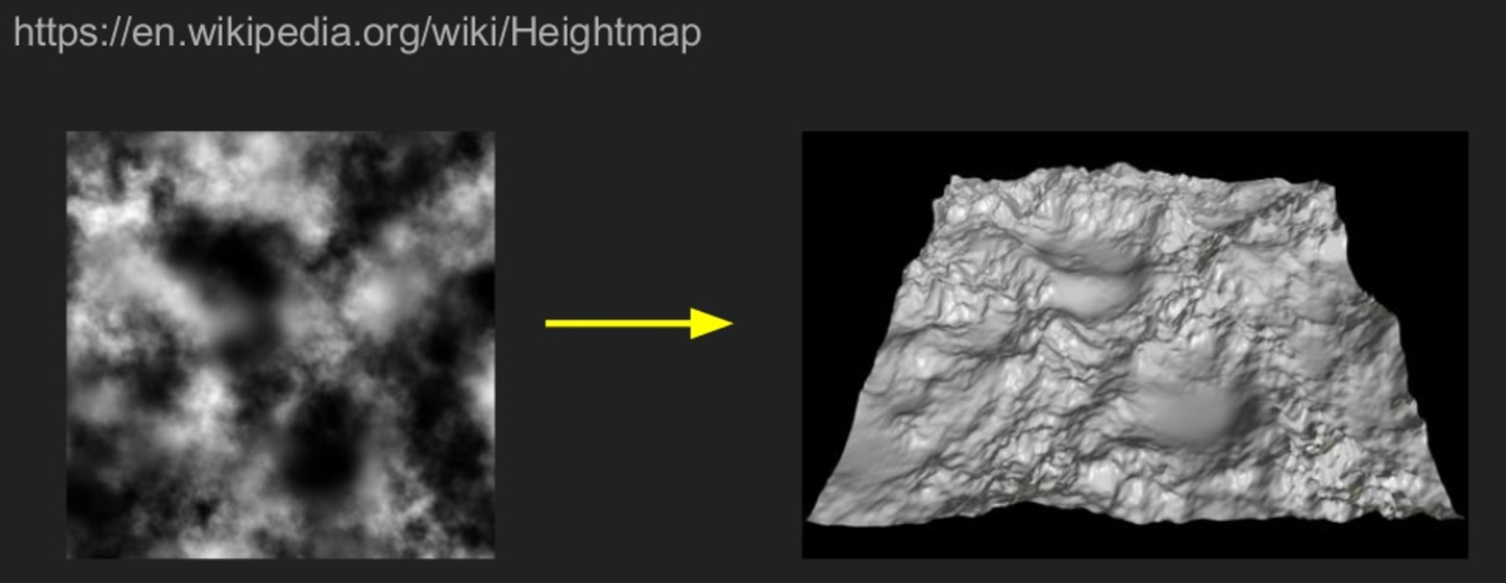
Örnek: Yükseklik Haritası

